Slide 1

مجمع نيو براتاما الفندقي · بونشاك | ALMAGD Hospitality
الدليل التشغيلي المصور لنظام إدارة العمليات الفندقية
شرح عملي بالصور الحية من شاشات النظام لكافة السيناريوهات الـ 24 المعتمدة
نظام إدارة الحجوزات PMS v1.0 | الرابط الحي: almagd.pages.dev/admin

Slide 2
ALMAGD PMS · مجمع نيو براتاما الفندقي
فهرس السيناريوهات التشغيلية (24 سيناريو في 6 أقسام)
3️⃣ العمليات أثناء الإقامة
تمديد الإقامة، المغادرة المبكرة، نقل الغرف والترقية، وتجزئة السداد نقداً وبنكياً.
2️⃣ حجوزات المنصات (OTA)
الحجوزات المدفوعة مسبقاً، جدولة الصرف البنكي، التحصيل عند الوصول، ومراجعة الأسعار.
1️⃣ دورة الحجز الأساسي
الحجز المباشر، النزلاء السابقين، التسكين، المغادرة، تنبيه الرصيد المتبقي، وطباعة سندات القبض.
6️⃣ الرقابة والتدقيق المالي
شريط المتأخرات العاجل، إقفال الصندوق اليومي، وتصدير تقرير الإكسل المعتمد للمحاسبة.
5️⃣ النظافة وإدارة المرافق
التحول التلقائي للنظافة، دورة تنظيف الغرف، تفرع الفلل والغرف، وإغلاقات الصيانة.
4️⃣ الإلغاء وعدم الحضور
الإلغاء المجاني، الاسترداد الكامل، اقتطاع غرامة الفندق، ومصادرة العربون لعدم الحضور.
💡 قاعدة تشغيلية هامة للاستقبال: تمت برمجة جميع هذه المسارات في النظام لتوفير الحماية المالية والتشغيلية الكاملة للمجمع.

Slide 3
ALMAGD PMS · مجمع نيو براتاما الفندقي
مصفوفة الصلاحيات والأدوار (Reception vs Manager)
⭐ مدير الفندق (Manager Pratama)
✅ كافة صلاحيات موظف الاستقبال مضافة إليها إدارة الفندق
✅ الاطلاع على كشف المقبوضات وصندوق الدرج النقدي اليومي
✅ مراجعة واعتماد الحجوزات المستوردة وشريط التدقيق الأصفر
✅ تسعير الفلل والغرف وتعديل الأسعار الافتراضية للوحدات
✅ جدولة إغلاقات الصيانة (Room Blocks) للفلل والمسابح
✅ الاطلاع على تقارير الإشغال ومتوسط سعر الغرفة (ADR)
✅ تصدير التقارير الرسمية إلى Excel وحذف الحجوزات الملغاة
👤 موظف الاستقبال (Reception Pratama)
✅ إنشاء الحجوزات المباشرة وتسكين النزلاء (Check-In)
✅ تسجيل مغادرة النزيل (Check-Out) وطباعة إيصال القبض
✅ تمديد الإقامة الآمن ونقل الغرف عند الأعطال والترقية
✅ تسجيل الدفعات النقدية والتحويلات المستلمة من النزيل
✅ تحديث دورة نظافة الغرف (تحتاج تنظيف 🧹 ⬅️ جاهزة ✨)
❌ محجوب: لا يرى إجمالي كاش الصندوق أو التقارير الشهرية
❌ محجوب: لا يستطيع تعديل أسعار الغرف أو حذف الحجوزات
💡 قاعدة تشغيلية هامة للاستقبال: صلاحيات الاستقبال مخصصة للعمليات اليومية؛ والمسائل المحاسبية والإلغاءات الكبرى من صلاحية المدير.

Slide 4
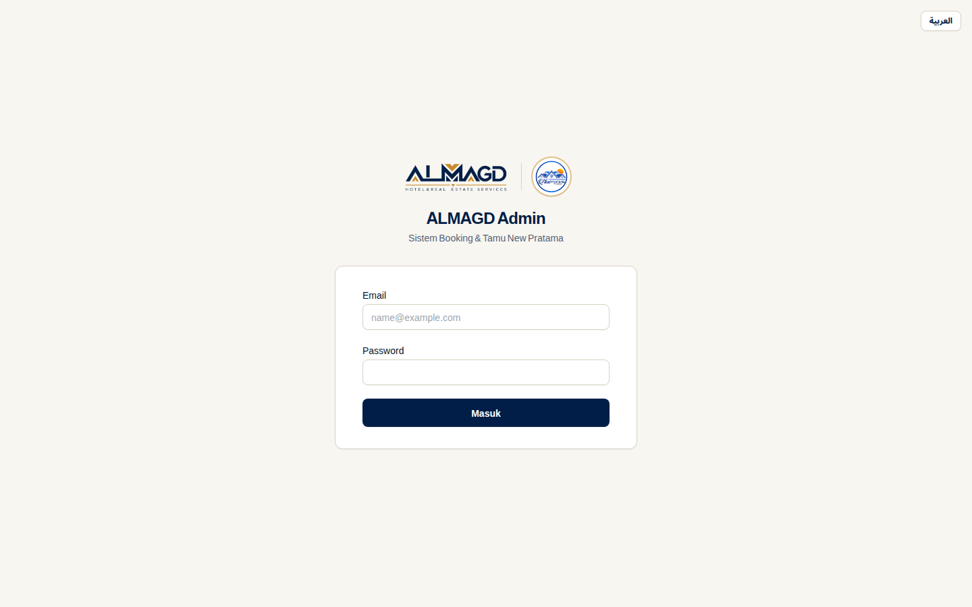
الأمان وتسجيل الدخول
بوابة الدخول الموحدة للوحة تحكم المجد (ALMAGD Portal)
📱 صورة حية من شاشة النظام (Live System Screen)
أمان النظام
📌 الحالة: دخول الموظفين والمديرين عبر بوابة مؤمنة سحابياً بنظام التحقق المشفر بدون حفظ كلمات السر في المتصفح.
🛠️ خطوات التنفيذ في النظام:
[1] الوصول للرابط الرسمي
فتح الرابط المعتمد: almagd.pages.dev/admin/login عبر أي متصفح أو جهاز لوحي.
[2] إدخال البريد الإلكتروني
كتابة البريد الوظيفي المعتمد للاستقبال أو الإدارة.
[3] إدخال كلمة المرور المشفرة
كتابة كلمة المرور المعتمدة بدقة.
[4] التحويل التلقائي للوحة العمليات
الضغط على «تسجيل الدخول»؛ يفتح النظام فوراً شاشة «اليوم» بالصلاحيات المخصصة.
💡 قاعدة تشغيلية هامة للاستقبال: بيانات الدخول محمية ومشفرة عبر Supabase Auth ولا تظهر كلمات السر في الكود البرمجي.

Slide 5
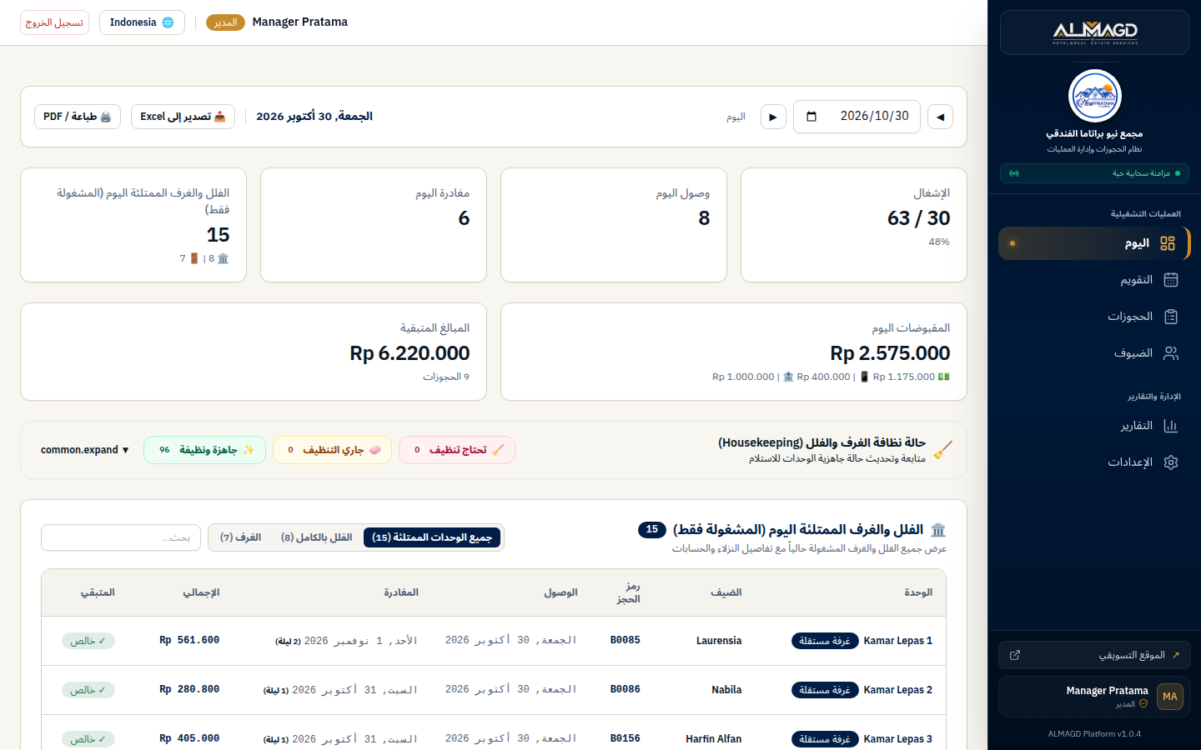
مركز العمليات الرئيسي
لوحة التحكم اليومية (Today Page) وشريط النظافة
📱 صورة حية من شاشة النظام (Live System Screen)
شاشة التحكم الحية
📌 الحالة: الشاشة الأمامية اليومية لموظف الاستقبال لمتابعة الإشغال والقدوم والمغادرة وحالة النظافة الفورية.
🛠️ خطوات التنفيذ في النظام:
[1] متابعة بطاقات الإشغال الـ 4
قراءة فورية لنسبة الإشغال، وصول اليوم، مغادرة اليوم، والنزلاء المقيمون.
[2] شريط النظافة الفوري (Housekeeping)
متابعة عدد الغرف النظيفة ✨، والتي جاري تنظيفها 🧼، والتي تحتاج تنظيف 🧹.
[3] كشف القدوم والمغادرة
معرفة النزلاء القادمين لتجهيز مفاتيحهم، والمغادرين لمطابقة رصيدهم المالي.
[4] فلترة الفلل والغرف المشغولة
البحث المباشر برقم الفيلا أو اسم الغرفة لمعرفة تفاصيل النزيل فوراً.
💡 قاعدة تشغيلية هامة للاستقبال: شاشة اليوم تتحدث لحظياً عبر تقنية البث الحي (BroadcastChannel) دون الحاجة لعمل تحديث يدوي للمتصفح.

Slide 6
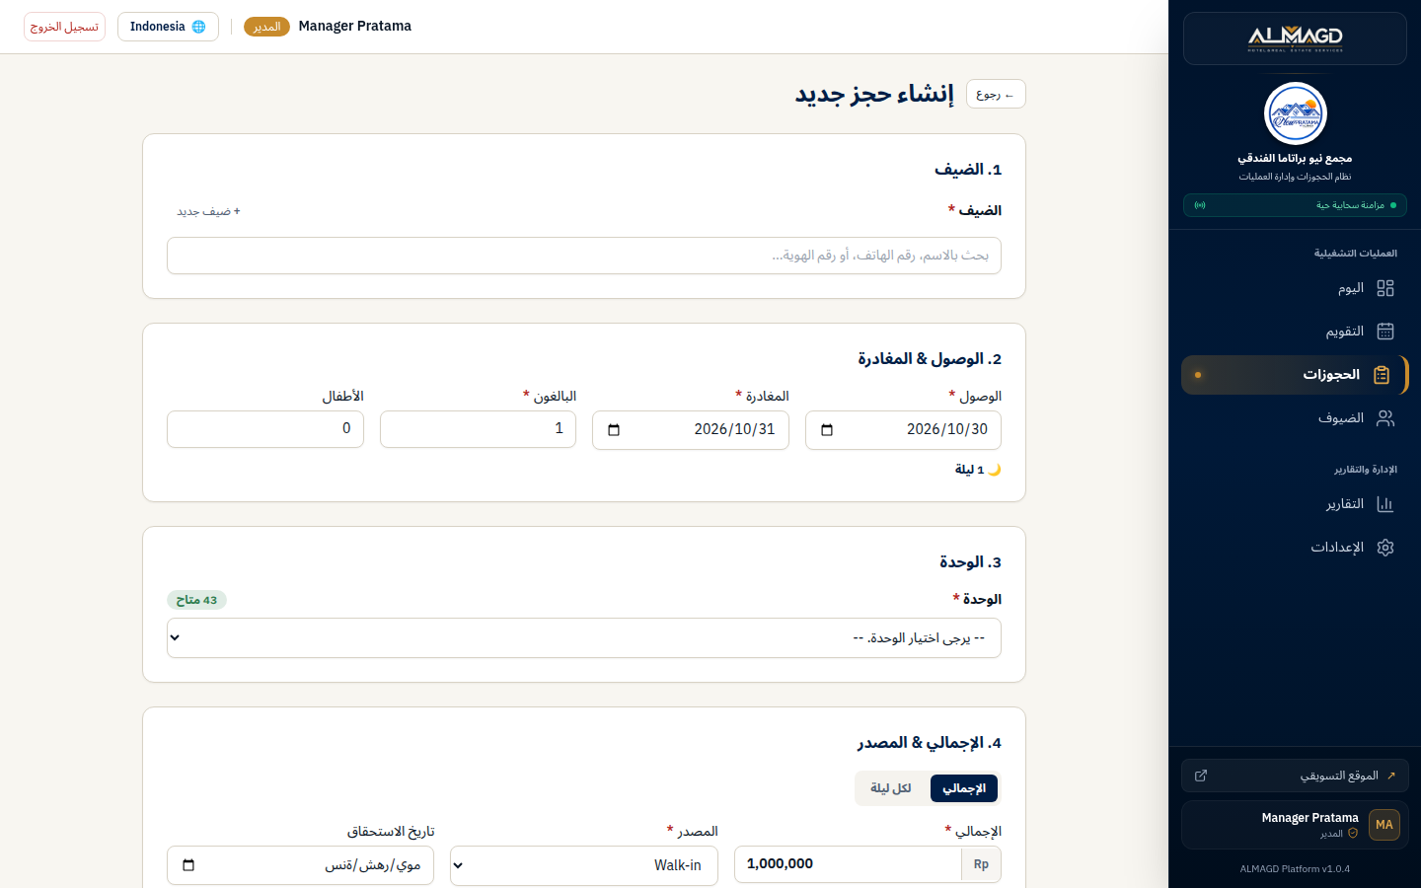
1️⃣ دورة الحجز الأساسية
الحجز المباشر للنزلاء الجدد (Direct Walk-in)
📱 صورة حية من شاشة النظام (Live System Screen)
السيناريو رقم 1
📌 الحالة: ضيف يصل للاستقبال بدون حجز مسبق، أو يتواصل هاتفياً/واتساب ويريد الإقامة في فيلا أو غرفة مستقلة.
🛠️ خطوات التنفيذ في النظام:
[1] فتح نموذج الحجز
الضغط على «الحجوزات» ثم «+ حجز جديد» في أعلى الشاشة.
[2] إدخال بيانات الضيف والتواريخ
كتابة اسم الضيف، رقم هاتفه، تاريخ الوصول وتاريخ المغادرة وعدد الليالي.
[3] اختيار الوحدة الشاغرة
يعرض النظام الوحدات المتاحة فعلياً فقط ويمنع بيع الغرف المشغولة لمنع التضارب.
[4] تسجيل الدفعة الأولى والحفظ
تحديد المصدر (Walk-in)، وإدخال المبلغ المقبوض كاش أو تحويل، ثم الضغط على «إنشاء الحجز».
💡 قاعدة تشغيلية هامة للاستقبال: كل حجز يتم حفظه يُقفل الغرفة لحظياً في قاعدة البيانات ولا مجال لحدوث أي تضارب.

Slide 7
1️⃣ دورة الحجز الأساسية
حجز النزيل السابق والتعرف على وسام VIP
📱 صورة حية من شاشة النظام (Live System Screen)
السيناريو رقم 2
📌 الحالة: نزيل سبق له الإقامة في الفندق عاد للحجز مرة أخرى؛ النظام يحتفظ بملفه وهويته لتسريع عملية الاستقبال.
🛠️ خطوات التنفيذ في النظام:
[1] البحث السريع عن الضيف
كتابة أول حرفين من اسم الضيف أو رقم هاتفه في خانة «الضيف» داخل الحجز الجديد.
[2] استدعاء الملف والوسام
تظهر قائمة بالنزلاء المطابقين فوراً مع إظهار وسام ⭐ VIP للنزلاء المتميزين.
[3] اختيار الضيف بنقرة واحدة
تكتمل بيانات الهاتف والهوية تلقائياً دون الحاجة لإعادة كتابتها مرة أخرى.
[4] إتمام الحجز
تحديد الوحدة المطلوبة والدفعة كالمعتاد وحفظ الحجز في ثوانٍ معدودة.
💡 قاعدة تشغيلية هامة للاستقبال: ربط الحجز بنفس ملف النزيل السابق لتتبع تاريخ إقاماته وسجل مدفوعاته وولائه للفندق.

Slide 8
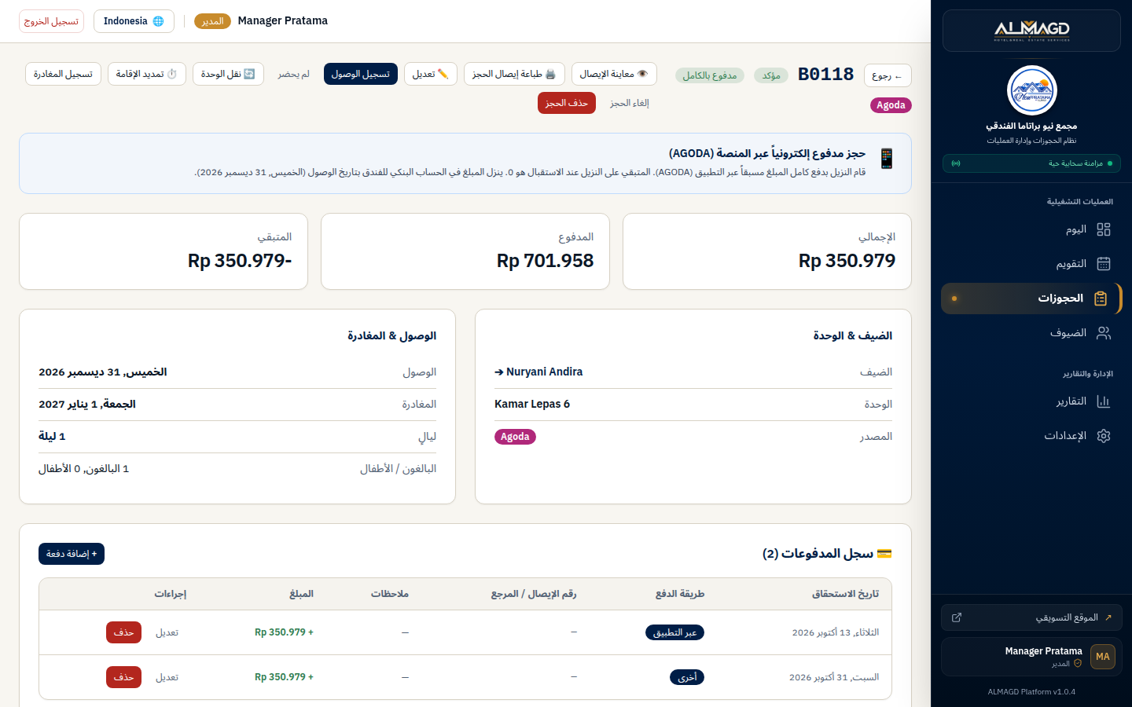
1️⃣ دورة الحجز الأساسية
دورة تسجيل الوصول (Check-in) والمغادرة (Check-out)
📱 صورة حية من شاشة النظام (Live System Screen)
السيناريوهات 3 و 4
📌 الحالة: الوصول: نزيل وصل في موعده لاستلام الغرفة. المغادرة: نزيل انتهت إقامته وسدد حسابه ويريد تسليم المفتاح.
🛠️ خطوات التنفيذ في النظام:
[1] فحص نظافة الغرفة أولاً
التأكد من أن بادج نظافة الغرفة يظهر ✨ جاهزة ونظيفة قبل تسليم المفتاح.
[2] تسجيل الوصول (Check-in)
ضغط زر «الوصول»؛ تتحول حالة الحجز فوراً إلى «مقيم» ويظهر في قائمة المقيمين اليوم.
[3] فحص الرصيد عند المغادرة
التأكد من أن الرصيد المتبقي = 0 (يظهر باللون الأخضر ✓ خالص).
[4] تسجيل المغادرة (Check-out)
ضغط زر «المغادرة»؛ تتحول الحالة إلى «غادر» وتتحول الغرفة فوراً إلى 🧹 تحتاج تنظيف.
💡 قاعدة تشغيلية هامة للاستقبال: لا تسلم المفتاح للنزيل إطلاقاً إلا إذا كان بادج نظافة الغرفة يظهر ✨ جاهزة ونظيفة.

Slide 9
1️⃣ دورة الحجز الأساسية
التحذير من المتبقي المالي ومنع خروج النزيل المدين
📱 صورة حية من شاشة النظام (Live System Screen)
السيناريو رقم 5
📌 الحالة: نزيل يحاول تسجيل المغادرة وتسليم المفتاح ولا زال في ذمته متبقي مالي لم يسدده (مثال: باقي 450 ألف).
🛠️ خطوات التنفيذ في النظام:
[1] محاولة الضغط على مغادرة
يضغط الموظف على زر «تسجيل المغادرة» كالمعتاد.
[2] ظهور التنبيه التحذيري الأحمر ⚠️
يعترض النظام العملية ويفتح نافذة تحذيرية: (⚠️ هذا الحجز عليه متبقي قدره X روبية).
[3] تحصيل المبلغ من النزيل
يطلب الموظف من النزيل سداد المبلغ المتبقي نقداً أو عبر التحويل البنكي.
[4] تسجيل الدفعة وإتمام الخروج
يضغط الموظف «إضافة دفعة» ويسجل المبلغ؛ فيصبح الرصيد 0 خالص، وتتم المغادرة بأمان.
💡 قاعدة تشغيلية هامة للاستقبال: تنبيه المتبقي المالي يحمي إيرادات الفندق من الضياع؛ لا تؤكد المغادرة قبل استلام الكاش.

Slide 10
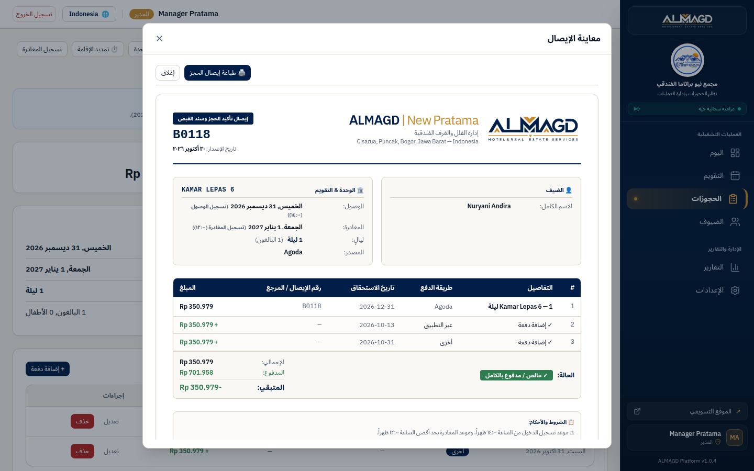
1️⃣ دورة الحجز الأساسية
إصدار وطباعة إيصال تأكيد الحجز وسند القبض الرسمي
📱 صورة حية من شاشة النظام (Live System Screen)
السيناريو رقم 6
📌 الحالة: النزيل يطلب إثبات سداد رسمي أو سند قبض معتمد لإرفاقه لشركته أو لحفظ حقوقه المالية.
🛠️ خطوات التنفيذ في النظام:
[1] الدخول على تفاصيل الحجز
فتح صفحة الحجز المطلوبة من جدول الحجوزات أو شاشة اليوم.
[2] معاينة السند الرسمي
ضغط زر «👁️ معاينة الإيصال» لمراجعة التواريخ والدفعات والمتبقي.
[3] أمر الطباعة المباشر
ضغط زر «🖨️ طباعة الإيصال»؛ يفتح النظام نافذة الطباعة الرسمية المجهزة فوراً.
[4] الحفظ كـ PDF أو الطباعة الورقية
تنسيق مبرمج يتجاهل أزرار الشاشة ويطبع فقط السند المروّس باسم مجمع نيو براتاما.
💡 قاعدة تشغيلية هامة للاستقبال: سند قانوني ومالي رسمي معتمد للمحاسبة يثبت استلام المبالغ وتفاصيل الليالي وقنوات السداد.

Slide 11

2️⃣ حجوزات المنصات (OTA)
حجوزات التطبيقات المسددة إلكترونياً (OTA Prepaid)
📱 صورة حية من شاشة النظام (Live System Screen)
السيناريو رقم 7
📌 الحالة: حجز قادم عبر منصة Tiket.com أو Booking.com أو Agoda حيث دفع النزيل بالبطاقة مسبقاً على التطبيق.
🛠️ خطوات التنفيذ في النظام:
[1] التعرف على بادج المنصة الأزرق
يظهر الحجز في النظام بالبادج الأزرق المميز: «📱 مدفوع بالتطبيق · استحقاق الوصول».
[2] التحقق من الرصيد المطلوب
المتبقي المطلوب تحصيله من النزيل عند الاستقبال هو 0 روبية (خالص تماماً للإقامة).
[3] استقبال النزيل دون طلب أموال
يتم الترحيب بالنزيل وتسجيل وصوله دون مطالبته بأي رسوم إقامة لأنه دفع للمنصة مسبقاً.
[4] منع تسجيل كاش وهمي
يُمنع منعاً باتاً إدخال دفعة نقدية في النظام لهذا الحجز لأن الأموال ستصل عبر الحساب البنكي.
💡 قاعدة تشغيلية هامة للاستقبال: القاعدة الذهبية: حجز التطبيق بالبادج الأزرق = لا تطلب كاش من النزيل إطلاقاً.

Slide 12
2️⃣ حجوزات المنصات (OTA)
الحجوزات المستقبلية وجدولة التحويلات البنكية للمنصات
📱 صورة حية من شاشة النظام (Live System Screen)
السيناريو رقم 8
📌 الحالة: حجز مؤكد من تطبيق إلكتروني وصل للنظام اليوم، لكن موعد قدوم النزيل الفعلي بعد أسبوع أو أسبوعين.
🛠️ خطوات التنفيذ في النظام:
[1] فهم سياسة تحويلات المنصات
المنصة (مثل Booking أو Tiket) تحتجز الأموال ولا تحولها لحساب الفندق إلا في تاريخ وصول النزيل.
[2] قراءة مؤشر المدة في النظام
يُظهر النظام الحجز مع توضيح المدة الزمنية المتبقية: (⏳ بعد أسبوعين تقريباً).
[3] توضيح طبيعة المبلغ
يوضح النظام بجانب المبلغ: «استحقاق بنكي عند الوصول» ليعلم المحاسب موعد دخول السيولة.
[4] حماية كاش اليومية
لا يتم إدراج هذا المبلغ في كاش اليوم حتى لا يختل جرد الدرج اليومي لموظف الاستقبال.
💡 قاعدة تشغيلية هامة للاستقبال: الحجوزات المستقبلية تحجز الغرفة فوراً، لكن أموالها تنزل في الحساب البنكي يوم وصول النزيل.

Slide 13
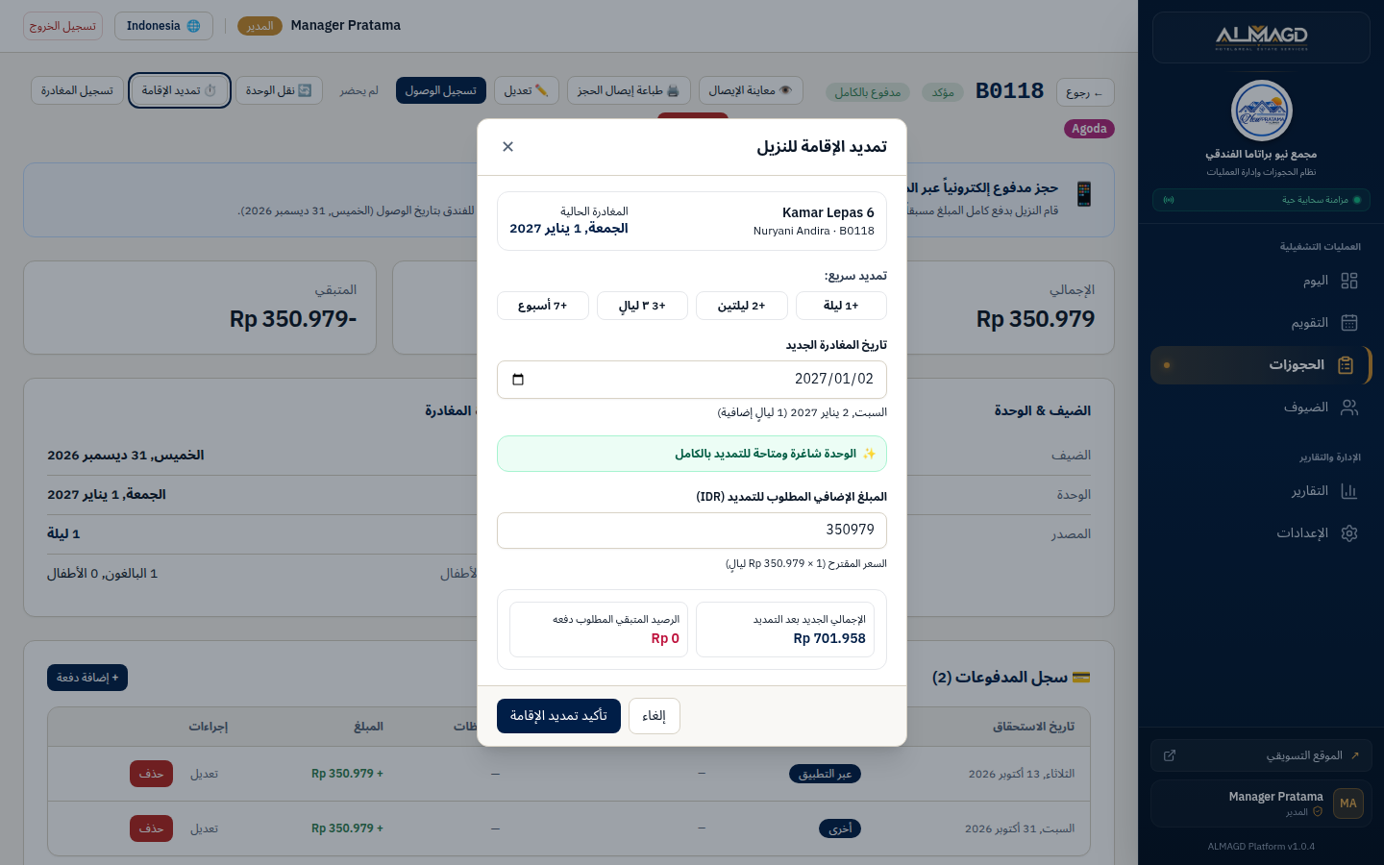
3️⃣ العمليات أثناء الإقامة
تمديد فترة الإقامة لنزيل ساكن والفحص الآلي للتوفر
📱 صورة حية من شاشة النظام (Live System Screen)
السيناريو رقم 11
📌 الحالة: نزيل مقيم حالياً ويرغب بتمديد إقامته ليلة أو ليلتين إضافيتين دون الحاجة لعمل حجز جديد مكرر.
🛠️ خطوات التنفيذ في النظام:
[1] الضغط على زر تمديد الإقامة
من صفحة الحجز، يضغط الموظف على الزر المخصص: «⏱️ تمديد الإقامة».
[2] اختيار عدد الليالي السريعة
تظهر أزرار سريعة: (+1 ليلة، +2 ليالٍ، +3 ليالٍ، +أسبوع) أو اختيار تاريخ مغادرة جديد.
[3] الفحص التلقائي للشغور
يفحص النظام توفر الوحدة في الأيام الممتدة؛ إذا كانت شاغرة تظهر رسالة خضراء ✨ الوحدة شاغرة ومتاحة.
[4] حساب السعر الإضافي وتأكيد التمديد
يحسب النظام السعر الإضافي المقترح آلياً ويضيفه على الرصيد، وبضغطة واحدة يتحدث التقويم.
💡 قاعدة تشغيلية هامة للاستقبال: استخدم دائماً زر «تمديد الإقامة» لأنه يفحص التوفر التلقائي ويمنع تضارب الحجوزات.

Slide 14
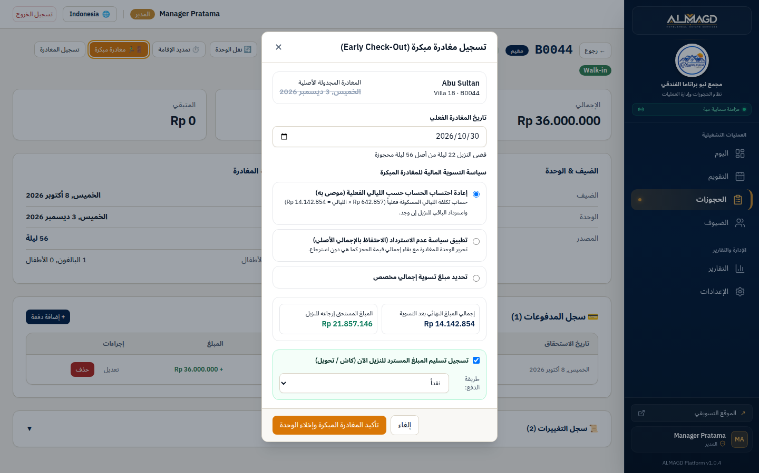
3️⃣ العمليات أثناء الإقامة
المغادرة المبكرة وإعادة احتساب الحساب والاسترداد
📱 صورة حية من شاشة النظام (Live System Screen)
السيناريو رقم 12
📌 الحالة: نزيل حجز 5 ليالٍ ودفع مقدماً، لكن لظرف طارئ اضطر للمغادرة بعد ليلتين فقط ويريد تسوية حسابه فوراً.
🛠️ خطوات التنفيذ في النظام:
[1] الضغط على زر مغادرة مبكرة
من صفحة الحجز المقيم، يضغط الموظف زر «🚪🏃‍♂️ مغادرة مبكرة».
[2] احتساب الليالي الفعلية تلقائياً
يحدد النظام تاريخ اليوم كتاريخ مغادرة فعلي ويحسب عدد الليالي المسكونة (ليلتين).
[3] اختيار سياسة التسوية المالية
1. إعادة احتساب الحساب حسب الليالي الفعلية (موصى به) ويظهر فوراً المبلغ المستحق استرداده للنزيل.
[4] تسجيل سند الاسترداد وإخلاء الغرفة
تفعيل خيار: (تسجيل تسليم المبلغ المسترد للنزيل كاش الآن)؛ فيتم الخروج وتحرير الغرفة للبيع فوراً.
💡 قاعدة تشغيلية هامة للاستقبال: المغادرة المبكرة تتيح للفندق إعادة بيع الغرفة في نفس الليلة لضيف آخر بدلاً من بقائها معلقة.

Slide 15
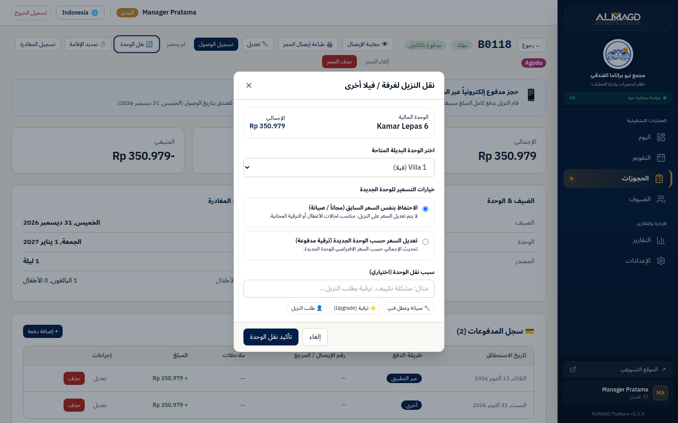
3️⃣ العمليات أثناء الإقامة
نقل النزيل لغرفة أخرى وترقية الوحدات أثناء السكن
📱 صورة حية من شاشة النظام (Live System Screen)
السيناريو رقم 13
📌 الحالة: حدث عطل فني في الغرفة (تكييف/سباكة)، أو طلب النزيل ترقية إقامته من غرفة مستقلة إلى فيلا كاملة بمسبح.
🛠️ خطوات التنفيذ في النظام:
[1] الضغط على زر نقل الوحدة
من صفحة الحجز، يضغط الموظف زر «🔄 نقل الوحدة».
[2] عرض البدائل الشاغرة فقط
يعرض النظام قائمة منسدلة بالوحدات المتاحة فعلياً فقط في التواريخ المتبقية لنفس الحجز.
[3] اختيار سياسة التسعير
الاحتفاظ بنفس السعر السابق (مجاناً كتعويض عن العطل)، أو تعديل السعر حسب الوحدة الجديدة (ترقية مدفوعة).
[4] تسجيل سبب النقل والتأكيد
اختيار سبب النقل (صيانة وعطل فني / ترقية Upgrade / طلب النزيل) ثم الضغط على تأكيد النقل.
💡 قاعدة تشغيلية هامة للاستقبال: نقل الوحدة يحافظ على سجل الدفعات السابقة بالكامل ويوثق سبب النقل في الملاحظات.

Slide 16
3️⃣ العمليات أثناء الإقامة
تجزئة السداد وتعدد طرق الدفع كاش وبنكياً
📱 صورة حية من شاشة النظام (Live System Screen)
السيناريو رقم 14
📌 الحالة: حجز بقيمة 3 ملايين روبية، النزيل دفع مليون عربون بالتحويل البنكي، ومليون كاش عند الوصول، ومليون كاش عند المغادرة.
🛠️ خطوات التنفيذ في النظام:
[1] تسجيل الدفعة الأولى (عربون بنكي)
تسجيل دفعة بقيمة 1.000.000 بطريقة (تحويل بنكي Transfer) مع كتابة رقم المرجع البنكي.
[2] تسجيل الدفعة الثانية (كاش عند الدخول)
عند تسجيل الوصول يضغط الموظف «إضافة دفعة» ويسجل 1.000.000 بطريقة (نقداً Cash).
[3] تسجيل الدفعة الثالثة (تصفية الحساب)
قبل المغادرة يضغط الموظف «إضافة دفعة» ويسجل المليون الأخير ليصبح الرصيد 0 خالص.
[4] طباعة الإيصال النهائي المجمع
استخراج إيصال تأكيد الحجز المحدث الذي يظهر كل دفعة بتاريخها وطريقتها واسم الموظف المستلم.
💡 قاعدة تشغيلية هامة للاستقبال: سجل كل دفعة فور استلامها مباشرة داخل الحجز؛ تأجيل التسجيل هو السبب الأول لحدوث العجز المالي.

Slide 17
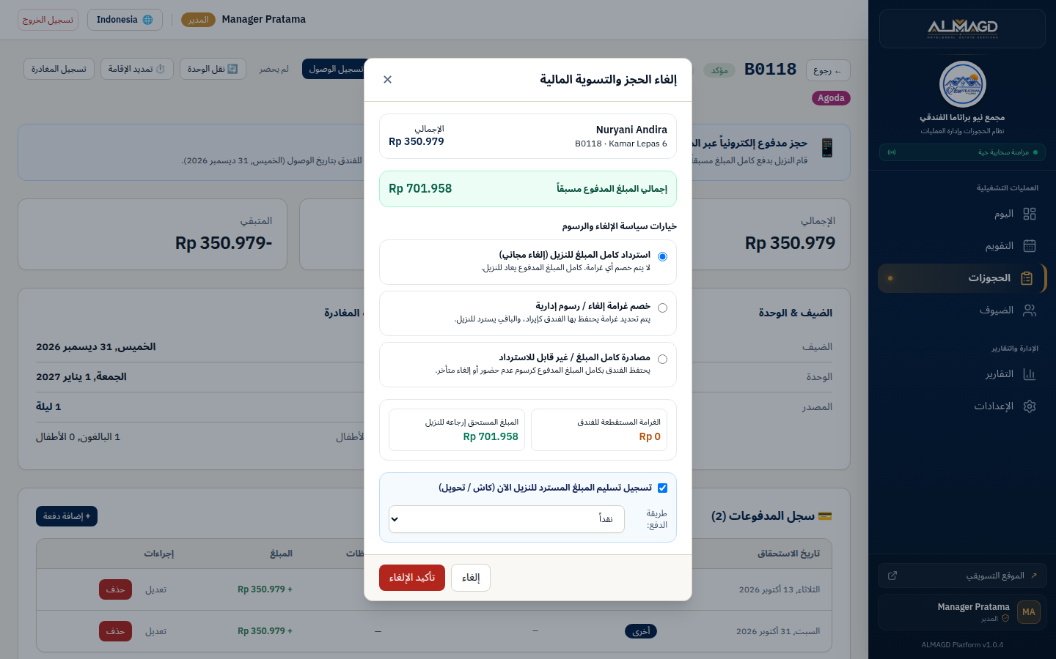
4️⃣ الإلغاء وعدم الحضور
الإلغاء مع اقتطاع غرامة فندقية رسمية وتسوية المبالغ
📱 صورة حية من شاشة النظام (Live System Screen)
السيناريوهات 15 و 16 و 17
📌 الحالة: نزيل دفع مليون روبية وألغى متأخراً؛ وسياسة الفندق تقتضي خصم ليلة واحدة (400 ألف) كغرامة وإرجاع الباقي.
🛠️ خطوات التنفيذ في النظام:
[1] الضغط على زر إلغاء الحجز
فتح صفحة الحجز وضغط زر «إلغاء الحجز».
[2] اختيار سياسة خصم غرامة فندقية
اختيار: «خصم غرامة إلغاء / رسوم إدارية (Partial Penalty)».
[3] إدخال مبلغ الغرامة المستقطع
كتابة مبلغ غرامة الفندق (مثال: 400.000)؛ فيحسب النظام آلياً: المستحق إرجاعه للنزيل = 600.000.
[4] تعديل قيمة الحجز واعتماد الإيراد
يعدل النظام إجمالي الحجز ليصبح 400 ألف فقط (ليدخل في أرباح الفندق الرسمية) ويسجل استرداد 600 ألف للنزيل.
💡 قاعدة تشغيلية هامة للاستقبال: الغرامة الفندقية هي إيراد رسمي للفندق؛ والنظام يضمن إدراجها ضمن دخل الفندق المحاسبي بدقة.

Slide 18
4️⃣ الإلغاء وعدم الحضور
تسجيل عدم حضور النزيل ومصادرة العربون
📱 صورة حية من شاشة النظام (Live System Screen)
السيناريو رقم 18
📌 الحالة: النزيل حجز ودفع عربوناً وانقضى موعد وصوله ولم يحضر ولم يتواصل مع الفندق إطلاقاً.
🛠️ خطوات التنفيذ في النظام:
[1] الضغط على زر لم يحضر
من صفحة الحجز المؤكد، يضغط الموظف على زر «لم يحضر (No-Show)».
[2] اختيار مصادرة كامل المبلغ
اختيار سياسة: «مصادرة كامل المبلغ / غير قابل للاسترداد (Denda 100%)».
[3] اعتماد الغرامة بالكامل
يعتمد النظام كامل المبلغ المدفوع كإيراد غرامة عدم حضور رسمية للفندق (المستحق للنزيل = 0).
[4] تحرير الغرفة للبيع الفوري
تتحول حالة الحجز لـ «لم يحضر» بالوسام الأصفر، وتتحرر الغرفة فوراً في التقويم لتباع لنزيل جديد.
💡 قاعدة تشغيلية هامة للاستقبال: تسجيل No-Show يحفظ حق الفندق المالي ويسمح لك ببيع الغرفة فوراً لأي نزيل Walk-in في نفس الليلة.

Slide 19
5️⃣ النظافة وإدارة المرافق
نظام متابعة نظافة الغرف والفلل الفوري (Housekeeping)
📱 صورة حية من شاشة النظام (Live System Screen)
السيناريوهات 19 و 20
📌 الحالة: متابعة دورة نظافة الغرف والفلل لمنع تسليم أي غرفة غير نظيفة أو تأخير تسكين النزلاء القادمين.
🛠️ خطوات التنفيذ في النظام:
[1] التحول التلقائي بعد المغادرة (س 19)
بمجرد ضغط الموظف على «تسجيل المغادرة»، تتحول حالة الغرفة فوراً إلى 🧹 تحتاج تنظيف.
[2] بدء تنظيف الغرفة بواسطة العامل
عندما يدخل عامل النظافة للغرفة، ينقر الموظف البادج لتتحول إلى 🧼 جاري التنظيف.
[3] اكتمال النظافة والفحص (س 20)
عند انتهاء التنظيف وتعطير الغرفة، ينقر الموظف لتتحول إلى ✨ جاهزة ونظيفة.
[4] لوحة النظافة في شاشة اليوم
متابعة إحصائية الفلل والغرف الجاهزة والفلترة بنقرة زر واحدة من شريط النظافة العلوي.
💡 قاعدة تشغيلية هامة للاستقبال: القاعدة الذهبية: لا تسكن أي ضيف في غرفة بادجها 🧹 أو 🧼؛ تأكد دائماً أنها ✨ جاهزة ونظيفة.

Slide 20
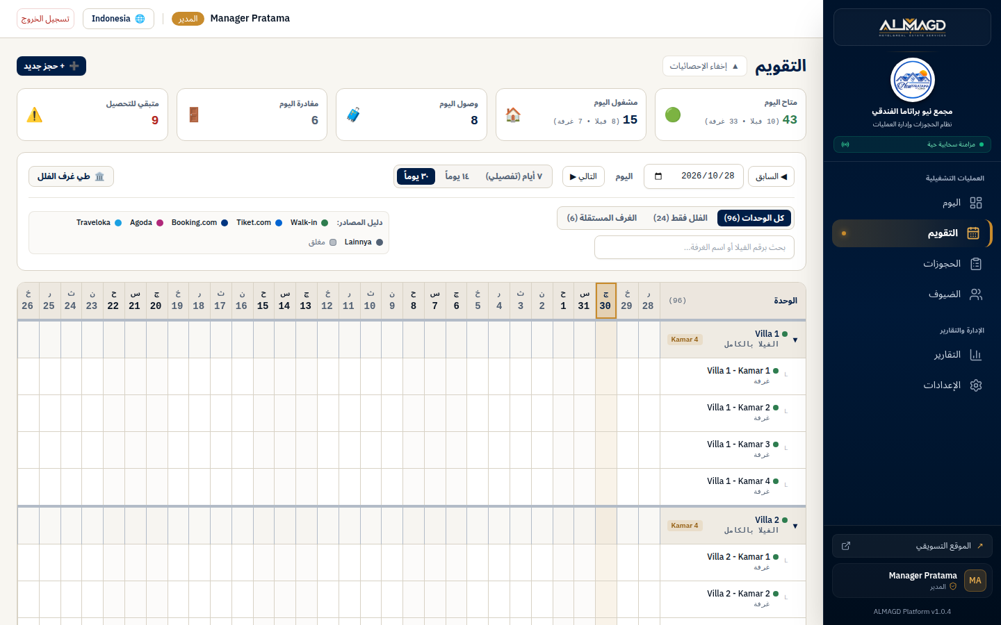
5️⃣ النظافة وإدارة المرافق
حجز الفيلا كاملة مقابل الغرف التابعة لها في التقويم
📱 صورة حية من شاشة النظام (Live System Screen)
السيناريو رقم 21
📌 الحالة: طبيعة فلل نيو براتاما: بعض الفلل تُؤجر إما كفيلا كاملة (مثل Villa 16) أو كغرف مستقلة (Villa 16 - Kamar 1, 2, 3...).
🛠️ خطوات التنفيذ في النظام:
[1] حجز الفيلا بالكامل (Master Villa)
إذا حجز النزيل الفيلا كاملة، يقوم النظام تلقائياً بإغلاق وحظر جميع غرفها التابعة في نفس التواريخ.
[2] حجز غرفة واحدة داخل الفيلا
إذا حجز النزيل غرفة واحدة، يقوم النظام تلقائياً بحظر بيع الفيلا كاملة ككتلة واحدة في تلك التواريخ.
[3] إتاحة الغرف المتبقية فقط
يسمح النظام فقط ببيع الغرف الأخرى الشاغرة داخل نفس الفيلا للنزلاء الآخرين.
[4] عرض التقويم التفاعلي بـ 96 وحدة
إمكانية طي وتوسيع غرف الفلل في التقويم لمتابعة الإشغال بنظرة بانورامية واحدة.
💡 قاعدة تشغيلية هامة للاستقبال: نظام الغرف المتشعبة يضمن عدم حدوث أي تضارب بين تأجير الفيلا كاملة أو مفرقة.

Slide 21
5️⃣ النظافة وإدارة المرافق
إغلاقات الصيانة المجدولة وحظر البيع (Room Blocks)
📱 صورة حية من شاشة النظام (Live System Screen)
السيناريو رقم 22
📌 الحالة: فيلا تحتاج صيانة مسبح أو غرفة تحتاج أعمال دهان وسباكة لمدة 3 أيام؛ يجب حظر بيعها على التقويم.
🛠️ خطوات التنفيذ في النظام:
[1] الدخول على إعدادات الصيانة
من القائمة الجانبية يختار المدير «الإعدادات» ثم تبويب «إغلاقات الصيانة».
[2] إضافة إغلاق صيانة جديد
الضغط على زر «إضافة إغلاق» وتحديد الوحدة المعطلة (فيلا أو غرفة).
[3] تحديد فترة الصيانة والسبب
تحديد تاريخ البدء وتاريخ الانتهاء وكتابة سبب الصيانة (مثال: صيانة مسبح / دهان).
[4] حظر الوحدة من البيع آلياً
تظهر الوحدة بلون رمادي مغلق على التقويم وتُحجب تلقائياً من قائمة الحجز وتُستثنى من حساب الإشغال.
💡 قاعدة تشغيلية هامة للاستقبال: إغلاقات الصيانة هي من صلاحيات المدير فقط لحوكمة أسباب خروج الوحدات من الخدمة.

Slide 22
6️⃣ الرقابة والتدقيق المالي
متابعة المتأخرات وحسم تأخر الخروج والدخول
📱 صورة حية من شاشة النظام (Live System Screen)
السيناريو رقم 23
📌 الحالة: نزيل تجاوز موعد خروجه دون التنسيق مع الاستقبال، أو حجز مؤكد انتهى موعد وصوله ولم يحضر النزيل بعد.
🛠️ خطوات التنفيذ في النظام:
[1] شريط التنبيهات الأحمر العاجل
يظهر شريط أحمر بارز أعلى شاشة اليوم: «تنبيهات تتطلب إجراءً (تأخر دخول أو مغادرة)».
[2] حالة تجاوز موعد المغادرة
إذا كانت الحالة (تجاوز موعد المغادرة): يتصل الاستقبال بالنزيل فوراً لطلب الخروج أو عمل تمديد إقامة مدفوع.
[3] حالة التأخر عن تسجيل الدخول
إذا كانت الحالة (لم يسجل الدخول بعد): يتواصل الاستقبال مع النزيل للتأكد من موعد قدومه أو تسجيل No-Show.
[4] حسم التنبيه بنقرة زر
بمجرد عمل المغادرة أو التمديد، يختفي التنبيه الأحمر تلقائياً من الشاشة.
💡 قاعدة تشغيلية هامة للاستقبال: راقب الشريط الأحمر أعلى شاشة اليوم أولاً بأول؛ أي اسم يظهر فيه يتطلب اتصالاً هاتفياً فورياً من الاستقبال.

Slide 23
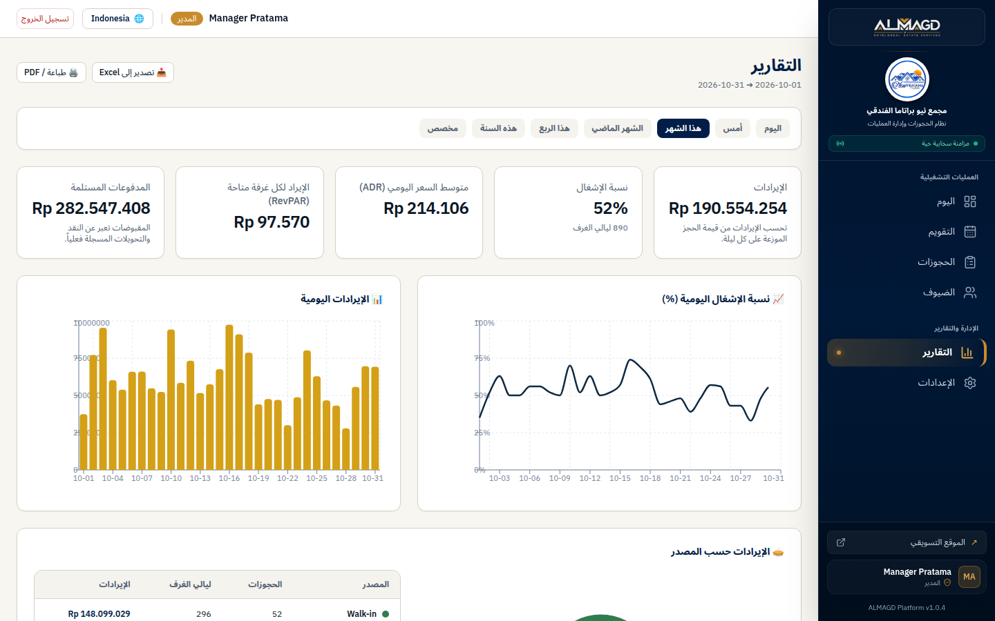
6️⃣ الرقابة والتدقيق المالي
تقفيل الصندوق وتوزيع المقبوضات وتصدير الإكسل
📱 صورة حية من شاشة النظام (Live System Screen)
السيناريو رقم 24
📌 الحالة: نهاية الوردية اليومية وجرد النقدية الفعلي في الدرج مقارنة بما تم تحصيله بنكياً وعبر التطبيقات وتصدير تقرير المحاسبة.
🛠️ خطوات التنفيذ في النظام:
[1] فحص كرت المقبوضات في لوحة المدير
يظهر كرت المقبوضات اليومية موزعاً بدقة: (كاش 💵 | بنك 🏦 | تطبيقات 📱).
[2] مطابقة النقد الفعلي في الدرج
مطابقة رقم المقبوضات النقدية (Cash) مع الكاش الفعلي في درج الاستقبال بالروبية.
[3] تصدير التقرير اليومي الشامل للإكسل
الضغط على زر «📥 تصدير إلى Excel» لتنزيل ملف الفلاش اليومي المعتمد بنقرة واحدة.
[4] مشاركة التقرير مع الإدارة والمحاسب
يحتوي ملف الإكسل على كافة تفاصيل الإشغال، الحجوزات، وأسماء النزلاء، وتوزيع الإيرادات.
💡 قاعدة تشغيلية هامة للاستقبال: تصدير تقرير الإكسل ومطابقة كاش الدرج هو الإجراء الإلزامي الأخير قبل تسليم الوردية.

Slide 24
📋 القواعد الذهبية الست لموظف الاستقبال (Front Desk Golden SOP)
1. حجوزات التطبيقات مسبقة الدفع (OTA): المتبقي المطلوب عند الكاونتر = 0. لا تطلب كاش إطلاقاً ولا تسجل دفعة كاش وهمية.
2. معيار تسليم الغرفة للنظافة: لا تسكن أي ضيف في غرفة بادجها 🧹 أو 🧼؛ تأكد دائماً أنها ✨ جاهزة ونظيفة ومفحوصة.
3. التحذير المالي عند المغادرة: إذا ظهر لك تنبيه المتبقي المالي الأحمر عند المغادرة، لا تضغط موافق حتى تحصيل المبلغ كاملاً.
4. تمديد الإقامة الآمن: استخدم دائماً زر «⏱️ تمديد الإقامة» ليفحص النظام التوفر ويمنع حدوث حجز مزدوج لغيره.
5. الخروج المبكر ونقل الغرف: استخدم أزرار النظام المخصصة لتسوية الحساب تلقائياً وتحرير الغرفة للبيع لغيره في نفس اليوم.
6. جرد نهاية الوردية اليومية: طابق الكاش الفعلي في الدرج مع رقم المقبوضات النقدية وقم بتصدير تقرير الإكسل للإدارة فوراً.

Slide 25
معاً نحو إدارة فندقية رائدة وضيافة استثنائية
مجمع نيو براتاما الفندقي · بونشاك | ALMAGD Hospitality
رابط النظام الحي: https://almagd.pages.dev/admin
بيانات الدخول المعتمدة للاستقبال والإدارة محفوظة في ملف CREDENTIALS.md

